Slide 1

L’approche actionnelle et la notion d’acteur social
CEFR Companion Volume implementation toolbox
Boîte à outils pour la mise en œuvre du volume complémentaire du CECR

Slide 2
L’approche actionnelle
Conseil de l’Europe (2021 : 28) :
« Avec la perspective actionnelle du CECR, on passe des programmes fondés sur une progression linéaire à partir des structures du langage ou d’un ensemble de notions et fonctions prédéterminées, à des programmes fondés sur des analyses de besoins, des tâches de la vie réelle bâties sur des notions et des fonctions choisies délibérément. On favorise ainsi une perspective de « compétence » illustrée par des descripteurs commençant par « Je peux (faire) » plutôt qu’une perspective de « déficience » mettant l’accent sur ce que l’apprenant n’a pas encore acquis. L’idée est de concevoir des programmes et des cours fondés sur des besoins de communication dans le monde réel, organisés autour de tâches de la vie réelle à l’aide de descripteurs « Je peux (faire) » qui représentent des objectifs pour l’apprenant. Le CECR est essentiellement un outil destiné à aider à la planification de programmes, de cours et d’examens en partant de ce que les utilisateurs/apprenants ont besoin de savoir faire avec le langage. »

Slide 3
L’approche actionnelle
Conseil de l’Europe (2021 : 28) :
« Avec la perspective actionnelle du CECR, on passe des programmes fondés sur une progression linéaire à partir des structures du langage ou d’un ensemble de notions et fonctions prédéterminées, à des programmes fondés sur des analyses de besoins, des tâches de la vie réelle bâties sur des notions et des fonctions choisies délibérément. On favorise ainsi une perspective de « compétence » illustrée par des descripteurs commençant par « Je peux (faire) » plutôt qu’une perspective de « déficience » mettant l’accent sur ce que l’apprenant n’a pas encore acquis. L’idée est de concevoir des programmes et des cours fondés sur des besoins de communication dans le monde réel, organisés autour de tâches de la vie réelle à l’aide de descripteurs « Je peux (faire) » qui représentent des objectifs pour l’apprenant. Le CECR est essentiellement un outil destiné à aider à la planification de programmes, de cours et d’examens en partant de ce que les utilisateurs/apprenants ont besoin de savoir faire avec le langage. »

Slide 4
L’approche actionnelle
Aspects clés de cette citation :
tâches de la vie réelle
une perspective de « compétence »
des notions et des fonctions choisies délibérément et
besoins de communication de la vie réelle

Slide 5
L’approche actionnelle
Le nouveau rôle de l’apprenant en tant qu’acteur social :
Les apprenants :
simulent une situation réaliste,
effectuent des tâches utiles et significatives et
montrent ce qu’ils sont capables de faire

Slide 6
L’approche actionnelle
Les apprenants :
analysent une situation spécifique dans un contexte donné
se voient attribuer un scénario
doivent accomplir une tâche avec un objectif spécifique
activent leurs connaissances, leurs cultures, leurs compétences et leurs centres d’intérêt,
interagissent avec leur(s) partenaire(s) ou le groupe
coconstruisent le sens et des concepts et
présentent ensuite leurs résultats à un groupe cible défini
De cette façon, ils agissent en tant qu’acteurs sociaux.
→ Trois notions clés : « scénario », « tâche », « acteur social »

Slide 7
L’approche actionnelle et la notion de « scénario »
Les apprenants sont placés dans une situation concrète et simulent l’interaction au sein de leur équipe ainsi qu’avec le groupe cible.
Un scenario doit fournir des informations claires concernant :
le contexte,
la situation,
les rôles des apprenants et du groupe cible,
les tâches et
les objectifs.

Slide 8
L’approche actionnelle et la notion de « scénario »
“A task is an activity which requires learners to use language, with emphasis on meaning, to attain an objective.”
(Skehan 2003: 3)
“Tasks […] are activities which have meaning as their primary focus. Success in tasks is evaluated in terms of achievement of an outcome, and tasks generally bear some resemblance to real-life language use. So task-based instruction takes a fairly strong view of communicative language teaching.”
(Skehan 1996: 20)

Slide 9
L’approche actionnelle et la notion de « scénario »
Traduction en français :
« Une tâche est une activité qui demande aux apprenants d’utiliser la langue, en mettant l’accent sur le sens, pour atteindre un objectif. »
(Skehan 2003: 3)
« Les tâches [...] sont des activités qui ont un sens comme objectif principal. Le succès dans les tâches est évalué en termes d’atteinte d’un résultat, et les tâches ressemblent généralement à l’utilisation de la langue dans la vie réelle. L’enseignement basé sur les tâches adopte donc une vision assez forte de l’approche communicative dans l’enseignement des langues. »
(Skehan 1996: 20)

Slide 10
L’approche actionnelle et la notion d’acteur social
Le CECR (ainsi que le Volume complémentaire) considère les apprenants comme des acteurs sociaux :
« […] le CECR élargit la perspective de l’enseignement des langues de plusieurs façons, notamment par sa conception de l’utilisateur/apprenant comme acteur social, coconstruisant du sens dans l’interaction, et par le développement des notions de médiation et de compétences plurilingues et pluriculturelles. »
(Conseil de l’Europe 2021 : 21)
→ deux notions pertinentes dans notre contexte : « acteur social », « coconstruction du sens »

Slide 11
L’approche actionnelle et la notion d’acteur social
Le CECR fait non seulement la promotion de l’enseignement et de l’apprentissage des langues comme moyens de communication, mais il propose aussi une nouvelle vision, plus large, de l’apprenant. Il présente l’apprenant/utilisateur de langues comme un « acteur social », agissant dans le milieu social et exerçant un rôle dans le processus d’apprentissage. Cela signifie un réel changement de paradigme à la fois dans la planification des cours et dans l’enseignement, par la promotion de l’implication et de l’autonomie de l’apprenant.
(Conseil de l’Europe 2021 : 28)

Slide 12
L’approche actionnelle et la notion d’acteur social
Le CECR fait non seulement la promotion de l’enseignement et de l’apprentissage des langues comme moyens de communication, mais il propose aussi une nouvelle vision, plus large, de l’apprenant. Il présente l’apprenant/utilisateur de langues comme un « acteur social », agissant dans le milieu social et exerçant un rôle dans le processus d’apprentissage. Cela signifie un réel changement de paradigme à la fois dans la planification des cours et dans l’enseignement, par la promotion de l’implication et de l’autonomie de l’apprenant.
(Conseil de l’Europe 2021 : 28)

Slide 13
L’approche actionnelle et la notion d’acteur social
→ Qu’entendons-nous exactement par « acteur social » ?

Slide 14
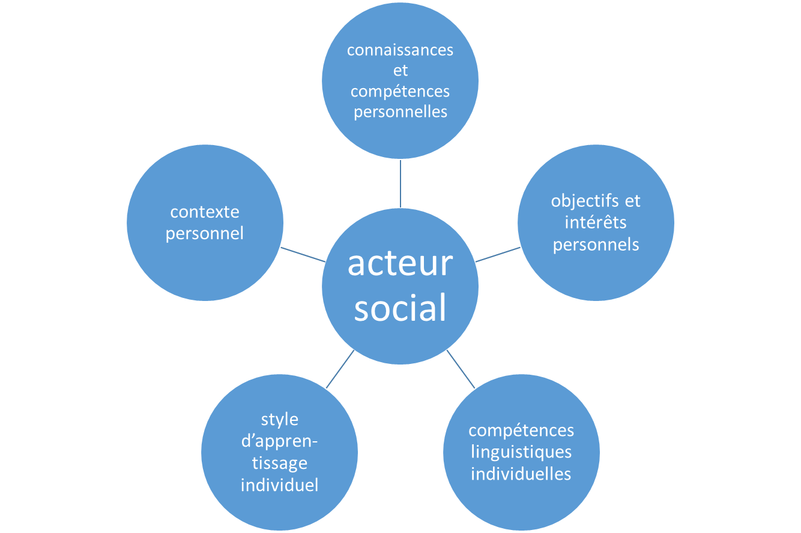
L’apprenant en tant qu’acteur social
Toutes les activités sont
centrées sur l’apprenant
avec ses compétences,
connaissances,
intérêts...
voir : Fischer (2021b) : 252 ;
Fischer / Wolder (2021) : 11 ; Fischer / Wolder (2022) : 196.

Slide 15
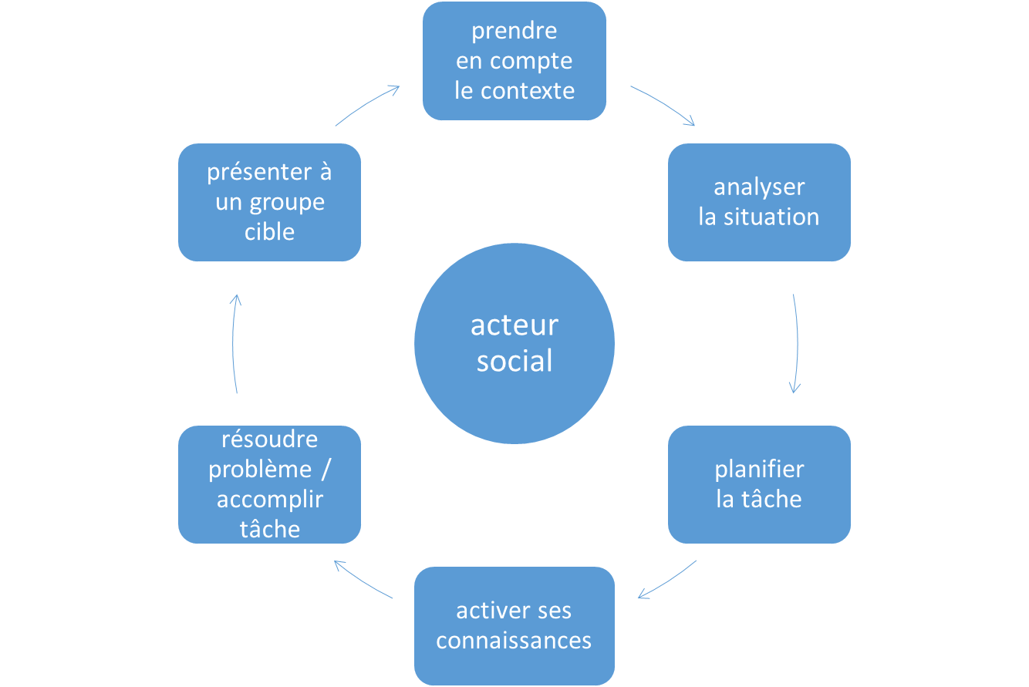
L’apprenant en tant qu’acteur social
Ce concept place
l’apprenant au
centre du processus
d’apprentissage :
voir : Fischer / Wolder (2022) : 196.

Slide 16



L’apprenant en tant qu’acteur social
mobiliser des ressources linguistiques et pragmatiques dans un répertoire pluriculturel et plurilingue – réaliser en collaboration une tâche ou un projet de la vie réelle
interaction : négociation du sens
médiation :
coconstruction du sens

Slide 17
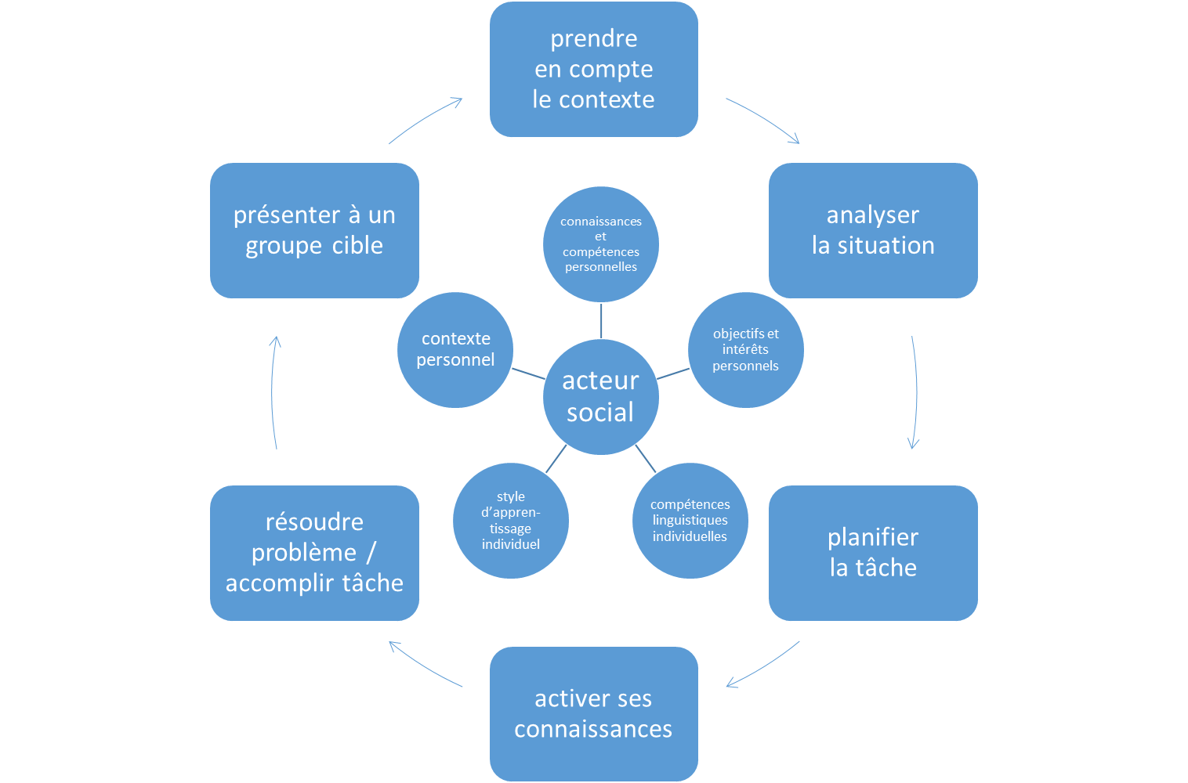
L’apprenant en tant qu’acteur social
Les activités réalisées
en classe sont
influencées par
les différentes
compétences,
les connaissances
et les intérêts
des apprenants.
voir : Fischer (2021b) : 254 ;
Fischer / Wolder (2022) : 197.

Slide 18
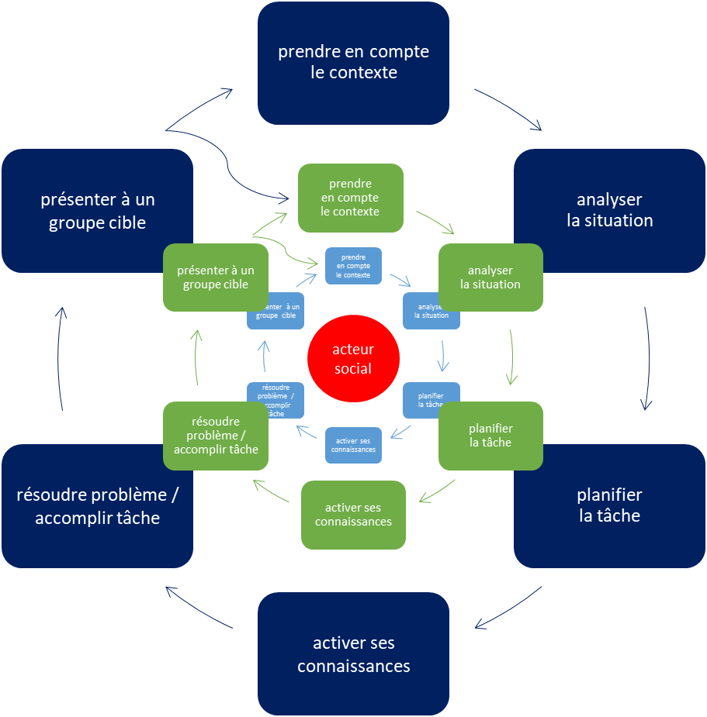
L’apprenant en tant qu’acteur social
Chaque activité
mène à la suivante.
Chaque activité
a un impact sur
l’activité suivante.
Toutes les activités
sont inter-
dépendantes les
unes par rapport
aux autres.
voir : Fischer / Wolder (2022) : 197.

Slide 19
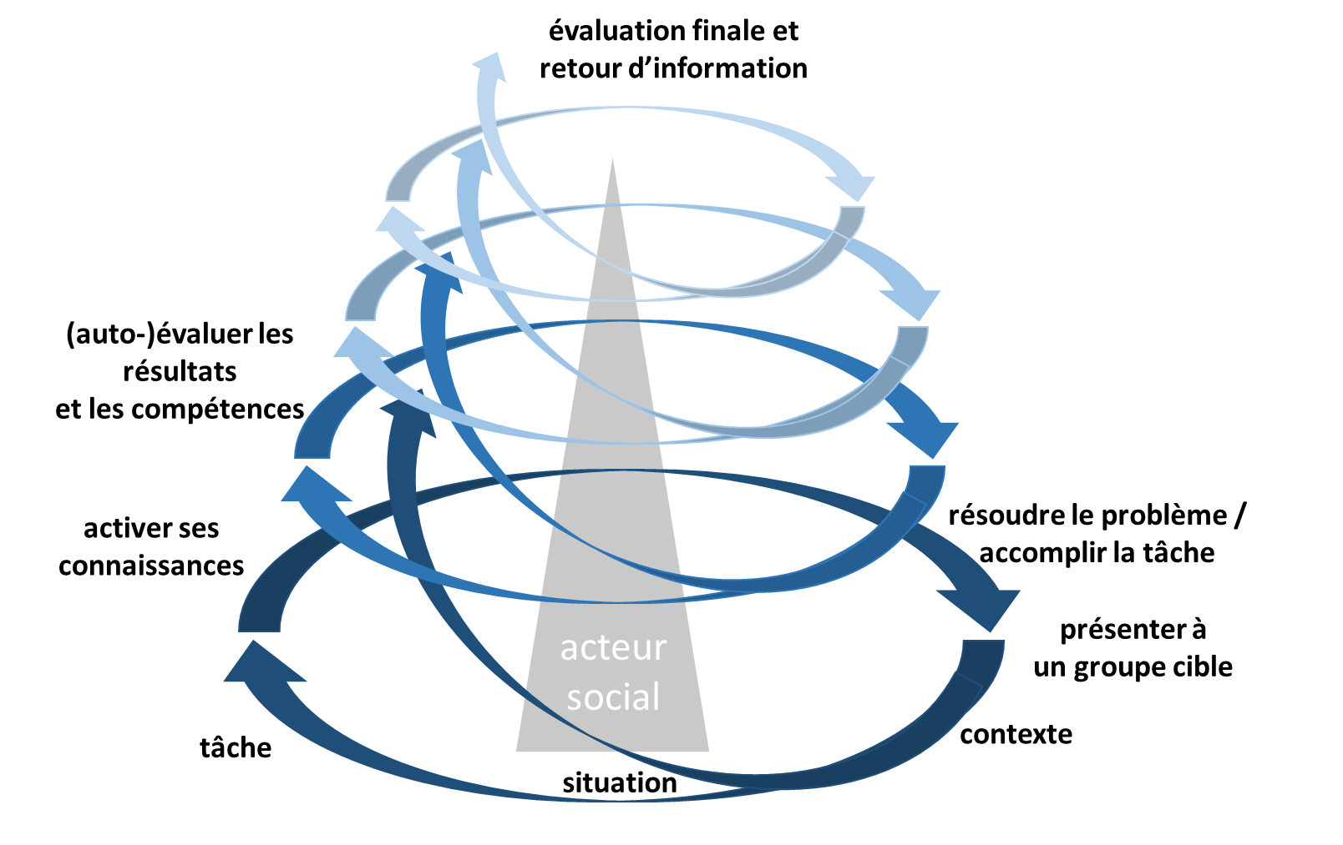
L’apprenant en tant qu’acteur social
Les activités
d’apprentissage et
d’enseignement
suivent un
processus
cyclique.
adapté de :
Fischer / Wolder (2022) : 198.

Slide 20
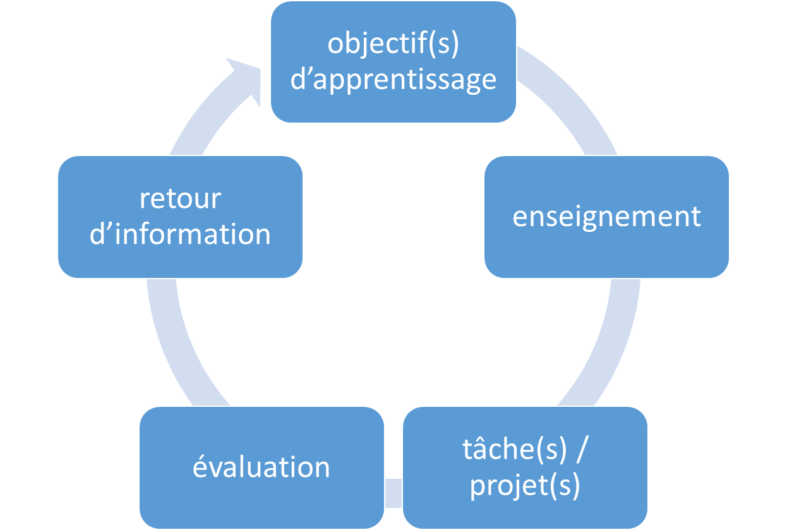
L’approche actionnelle : l’alignement constructif
La cohérence entre les
différents aspects de
l’enseignement,
l’apprentissage et l’évaluation
est nécessaire.
voir : Fischer / Wolder (2022) : 198.

Slide 21
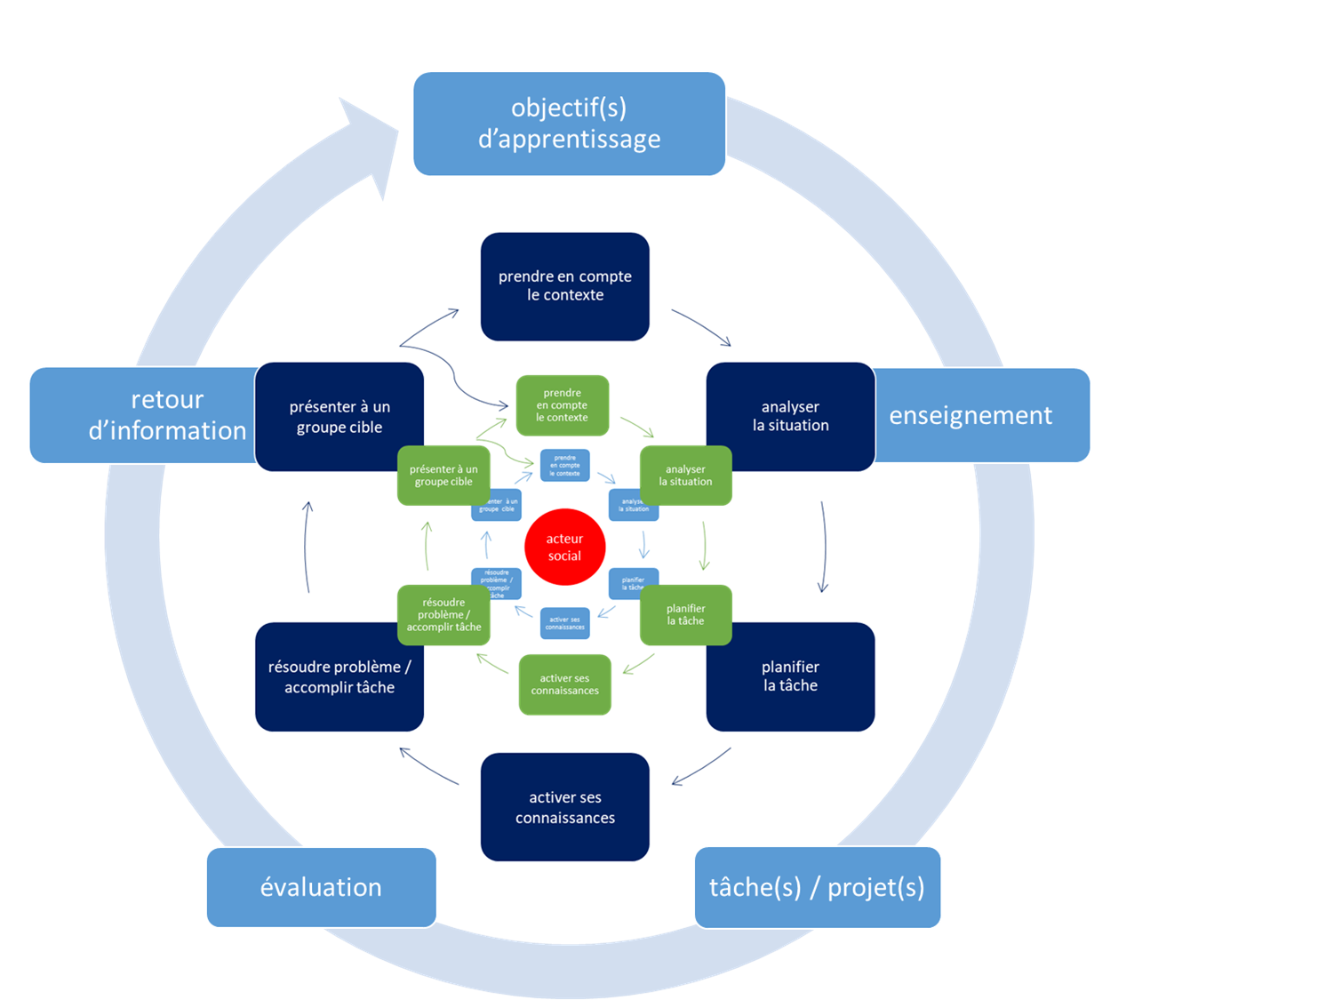
L’approche actionnelle :
L’alignement constructif
Le concept d’alignement
constructif (Biggs 1996)
constitue le cadre
pour l’apprentissage,
pour l’enseignement et
pour l’évaluation.
voir : Fischer / Wolder (2021) : 10.

Slide 22
L’approche actionnelle et la notion d’acteur social : les scénarios
Les aspects clés lors de l’élaboration des tâches dans l’approche actionnelle :
Les apprenants sont confrontés à un scénario qui explique la problématique à traiter ou le problème à résoudre.
Les apprenants accomplissent une tâche réaliste d’une certaine complexité dans leur domaine d’études ou leur future profession, ou de leur environnement sociétal.
Ils activent leurs connaissances, leurs cultures, leurs compétences et leurs intérêts individuels et ils élaborent des solutions individuelles à un tâche ou à un problème donné.
Les tâches doivent être pertinentes et significatives pour chaque apprenant.

Slide 23
L’approche actionnelle et la notion d’acteur social : les scénarios
Les éléments clés d’un scénario à respecter lors de l’élaboration des tâches :
le contexte
la situation
le(s) rôle(s)
les tâche(s) : la macro-tâche et les micro-tâches
le groupe cible
les résultats attendus et / ou les produits à fournir

Slide 24
L’approche actionnelle et la notion d’acteur social : les scénarios
“While the work on integrated skills assessments has highlighted the importance of tasks designed to measure the learners’ ability to understand source material to communicate ideas in writing and speaking (e.g., reading to summarize in writing), this perspective has concentrated somewhat narrowly on skill integration and performance. Scenario-based assessment (SBA) takes this a step further by orchestrating skill integration within a thematically coherent, socially familiar, purpose-driven scenario in which participants are required to complete a sequence of subtasks intended to reflect the habits of mind underlying the overarching scenario goal […].”
Purpura (2016 : 200)

Slide 25
L’approche actionnelle et la notion d’acteur social : les scénarios
«Si les travaux sur l’évaluation des compétences intégrées ont souligné l’importance des tâches conçues pour mesurer la capacité des apprenants à comprendre le matériel source pour communiquer des idées à l’écrit et à l’oral (par exemple, lire pour résumer par écrit), cette perspective s’est concentrée de manière assez étroite sur l’intégration des compétences et la performance. L’évaluation basée sur un scénario (SBA) va encore plus loin en orchestrant l’intégration des compétences dans un scénario thématiquement cohérent, socialement familier et axé sur un objectif, dans lequel les participants doivent accomplir une séquence de micro-tâches destinées à refléter le concept sous-jacent à l’objectif global du scénario [...]. »
Purpura (2016 : 200; traduction et mise en relief par l’auteur de la présentation)

Slide 26
L’approche actionnelle et la notion d’acteur social – Bibliographie (1/2)
Biggs, John B. (1996). Enhancing Teaching Through Constructive Alignment. Higher Education 32, 247-264.
Conseil de l’Europe (2001). Cadre européen commun de référence pour les langues : apprendre, enseigner, évaluer. Strasbourg : Conseil de l’Europe / Paris : Didier ; https://rm.coe.int/16802fc3a8.
Conseil de l’Europe (2021). Cadre européen commun de référence pour les langues : apprendre, enseigner, évaluer – Volume complémentaire. Strasbourg : Éditions du Conseil de l’Europe ; https://rm.coe.int/cadre-europeen-commun-de-reference-pour-les-langues-apprendre-enseigne/1680a4e270.
Fischer, Johann (2021a). The underlying action-oriented and task-based approach of the CEFR and its implementation in language testing and assessment at university. Language Learning in Higher Education 10 (2), 301-316.
Fischer, Johann (2021b). The Language Learner as a Social Agent – neuer Blick auf die Lernenden dank des Companion Volumes zum GER. Dans : Brandt, Anikó / Buschmann-Göbels, Astrid / Harsch, Claudia (éds.). Rethinking the Language Learner: Paradigmen – Methoden – Disziplinen. Erträge des 7. Bremer Symposions. Bochum: AKS-Verlag, 246-259.
Fischer, Johann / Wolder, Nicole (2021). Erfahrungen in der Umsetzung der Inhalte des Begleitbands zum GeR im Hochschulkontext – Ergebnisse eines Projektes des Europarates und Handlungsbedarf für Hochschulsprachenzentren. Fremdsprachen und Hochschule 96, 7-27.

Slide 27
L’approche actionnelle et la notion d’acteur social – Bibliographie (2/2)
Fischer, Johann / Wolder, Nicole (2022). Implementation of the CEFR Companion Volume in the UNIcert® and NULTE Networks. Dans : North, Brian / Piccardo, Enrica / Goodier, Tim / Fasoglio, Daniela / Margonis-Pasinetti, Rosanna / Rüschoff, Bernd (éds.). Enriching 21st century language education. The CEFR Companion Volume in practice, Strasbourg: Council of Europe Publishing, 185-201 ; https://rm.coe.int/enriching-21st-century-language-education-the-cefr-companion-volume-in/1680a68ed0.
Graves, Kathleen (2008). The language curriculum: A social contextual perspective. Language Teaching 41 (2), 147-181.
Piccardo, Enrica / North, Brian (2019). The Action-oriented Approach. A Dynamic Vision of Language Education. Bristol : Multilingual Matters.
Purpura, James E. (2016). Assessing Meaning. Dans : Shohamy, Elana et al. (éds.). Language Testing and Assessment, Encyclopedia of Language and Education. Basel : Springer International Publishing, 33-61.
Skehan, Peter (1996). Second language acquisition research and task-based instruction. Dans : Willis, Jane / Willis, Dave (éds.). Challenge and Change in Language Teaching. Oxford : Heinemann, 17-30.
Skehan, Peter (2003). Task-based instruction. Language Teaching 36, 1-14.
Van den Branden, Kris / Bygate, Martin / Norris, John M. (éds.) (2009). Task-Based Language Teaching. A Reader. Amsterdam & Philadelphia : John Benjamins.

